Slide 1

Коллектив АО «Водоканал Каменск-уральский» ходатайствует о награждении анчугова андрея витальевича медалью «за заслуги перед городом» (посмертно)

Slide 2
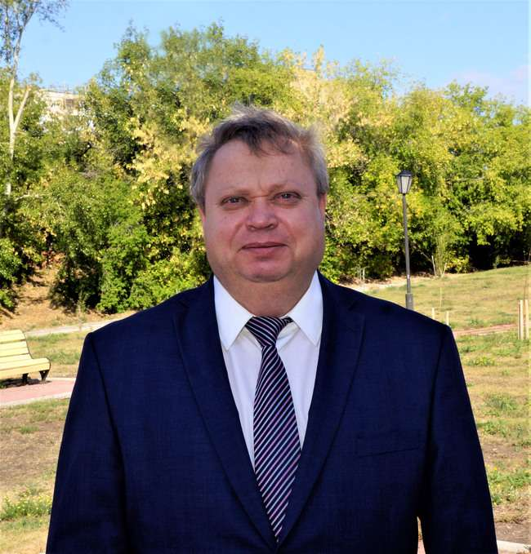
Анчугов андрей витальевич

Slide 3
Трудовая деятельность
С 1988г. по 1995 г.- старший мастер на Синарском трубном заводе
С 2003года по 2008 год Заместитель директора по производству в АО "Водоканал КУ"
С 2008 года по 2014 год возглавлял Общество с ограниченнорй ответственностью "Управляющая компания "Дирекция единого заказчика"
С 1997г. по 2003 г. Заместитель директора по коммерческим вопросам АО "Водоканал "
С сентября 2023 года по февраль 2024 года возглавлял Акционерное общество «Водоканал Каменск-Уральский»
С 2014 года по 2023 год главный инженер АО "Водоканал"
Общий стаж трудовой работы 41год
С 1995 года -мастер в АО "Водоканал"

Slide 4
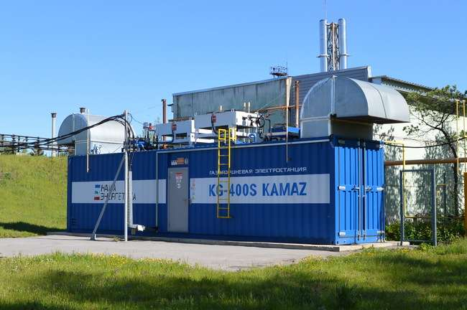
Газопоршневая станция на территории очистных сооружений водоснабжения города

Slide 5
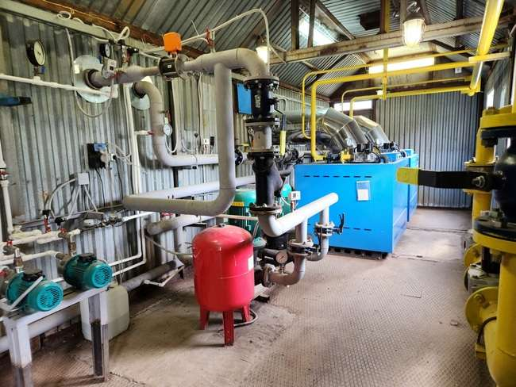
Газовая котельная на территории очистных сооружений канализации

Slide 6
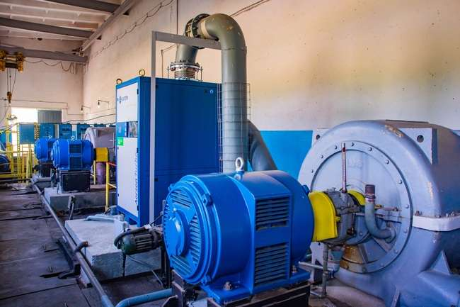
Насосное оборудование с частотным регулированием оборотов

Slide 7
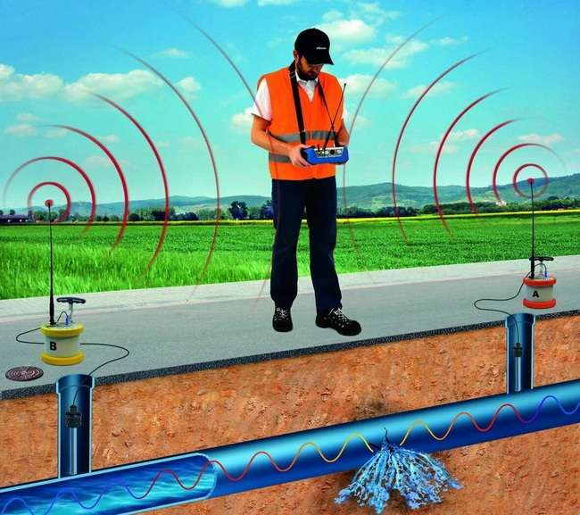
Система поисков скрытых утечек питьевой воды

Slide 8
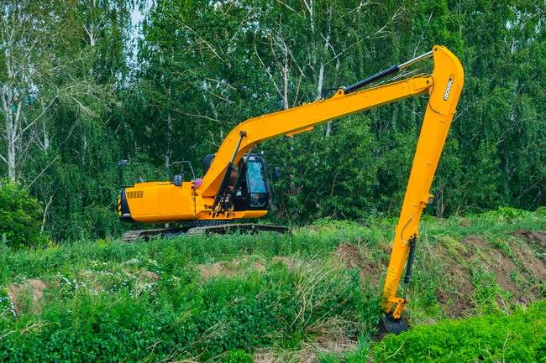
Специализированный экскаватор на картах очистки стоков

Slide 9
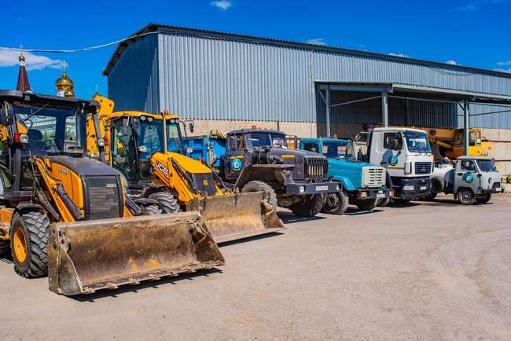
Спецтехника ао «водоканал ку»

Slide 10
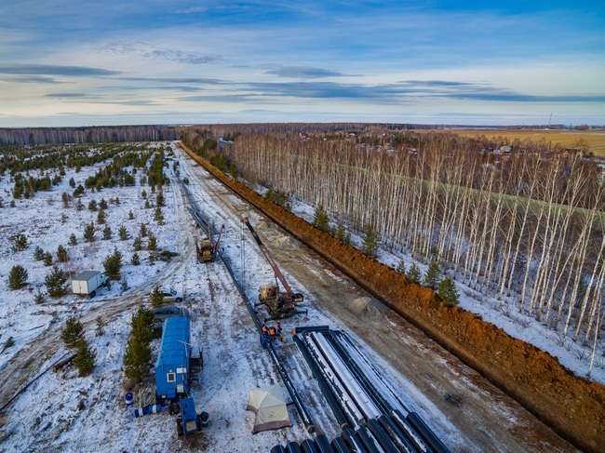
Строительство нового водовода от верх-сысертского водохранилища до каменска-уральского

Slide 11
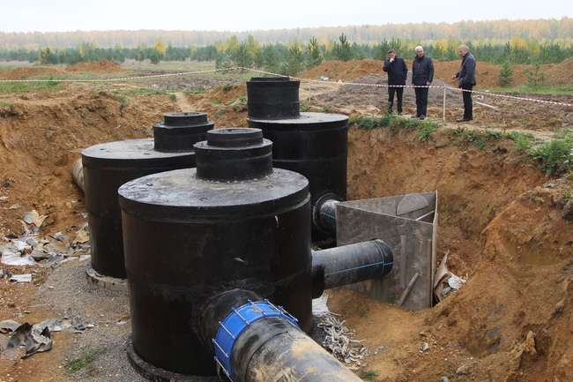
Узел технического соединения нового водовода к существующему

Slide 12
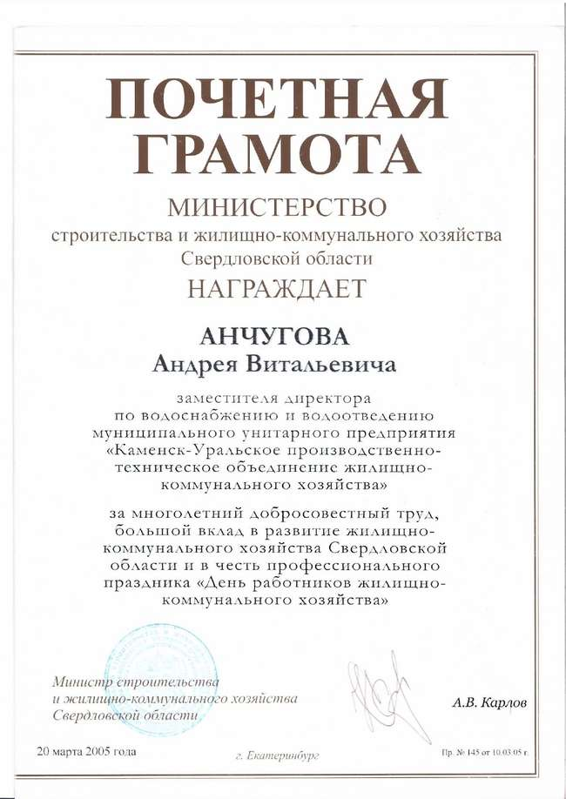
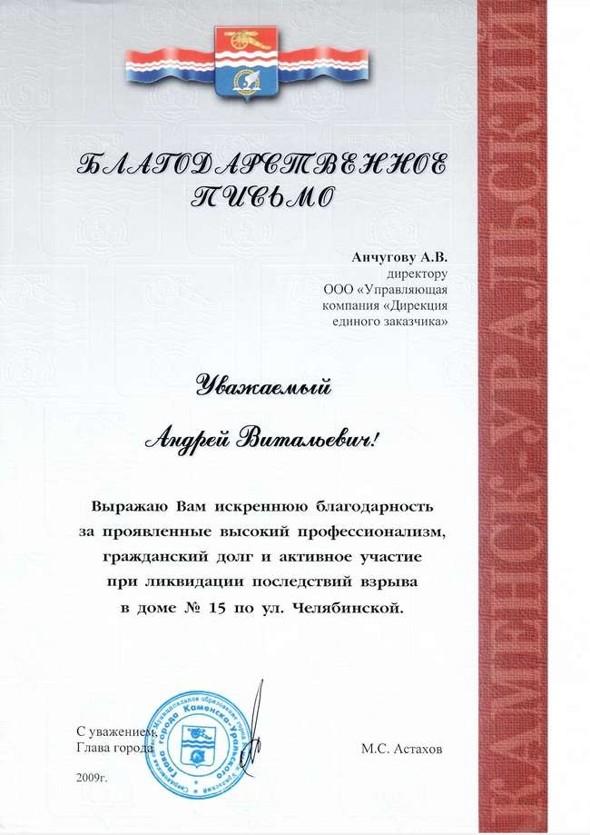



Slide 13

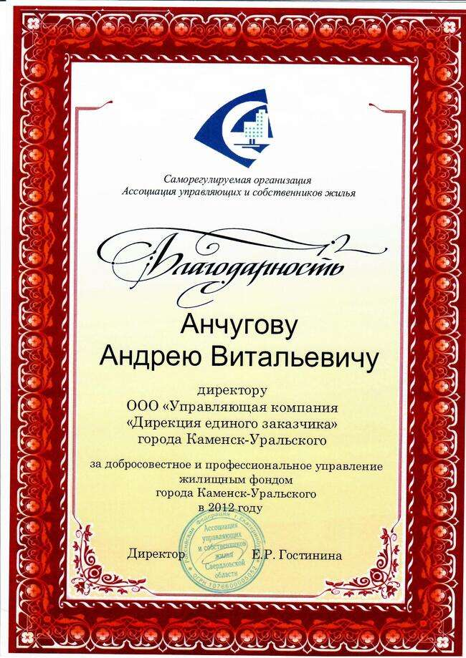


Slide 14


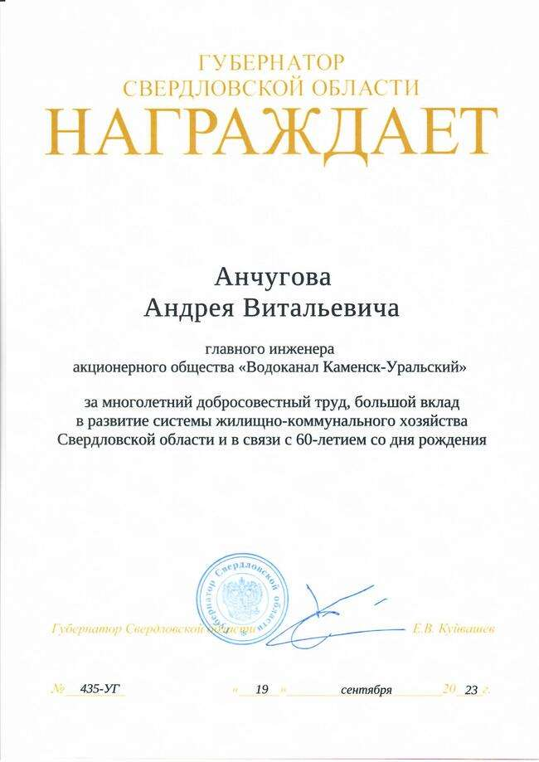


Slide 15
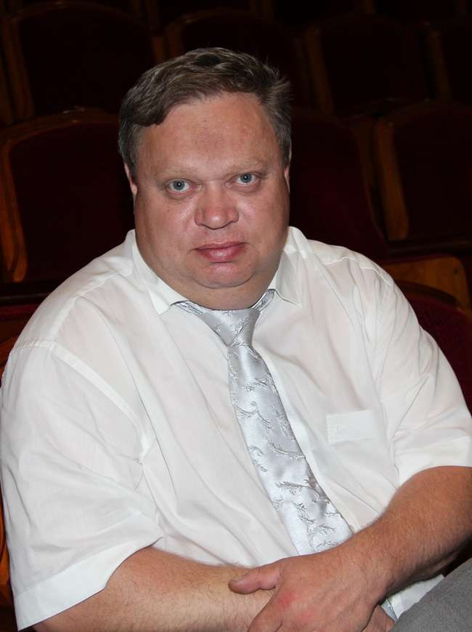
Коллектив АО «Водоканал Каменск-уральский» ходатайствует о награждении анчугова андрея витальевича медалью «за заслуги перед городом» (посмертно)

